Slide 1
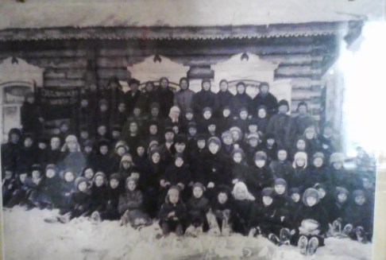
Литература
8
класс
В.П. Астафьев.
«Фотография, на которой меня нет».

Slide 2
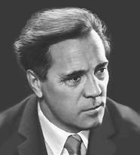
Виктор Астафьев
«Память моя, память, что ты делаешь со мной?! Память моя, сотвори ещё раз чудо, сними с души тревогу, тупой гнёт усталости... И воскреси – слышишь? – воскреси во мне мальчика, дай успокоиться
и очиститься возле него...»

Slide 3
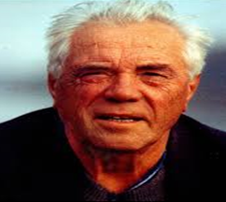
Виктор Петрович Астафьев – один из тех писателей 20 века, кто много писал о российской деревне, о назначении человека на земле и в обществе, о его нравственных устоях,
о народном русском характере.
(1924-2001 гг.)

Slide 4
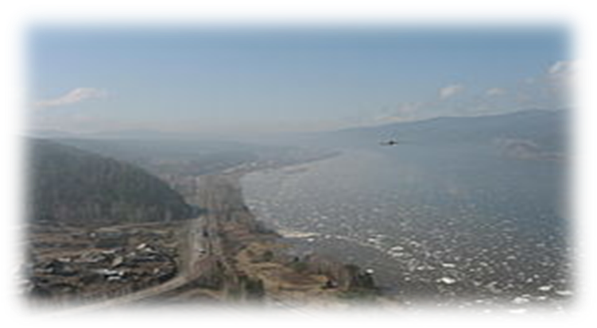
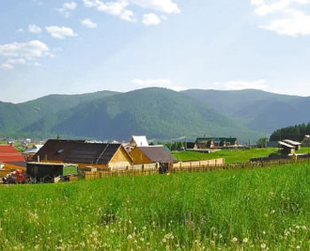
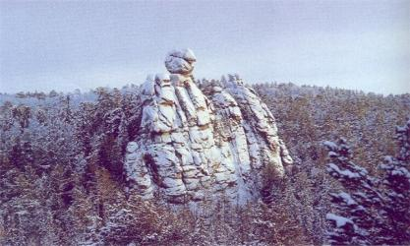
ОВСЯНКА – РОДНОЕ СЕЛО ПИСАТЕЛЯ
Виктор Астафьев родился
1 мая 1924 года в селе Овсянка (Красноярский край) в семье Лидии Ильиничны Потылициной
и Петра Павловича Астафьева.

Slide 5
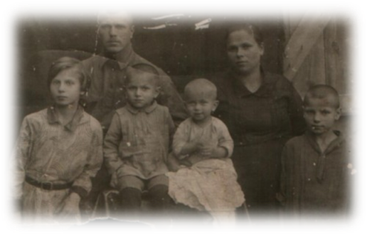
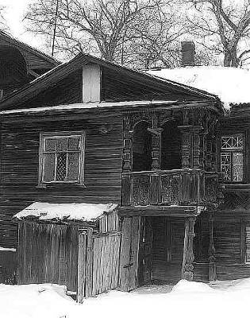
Дом В.П.Астафьева
Семья Астафьевых.
Виктор был третьим ребёнком в семье, однако две его старшие сестры умерли в младенчестве.

Slide 6
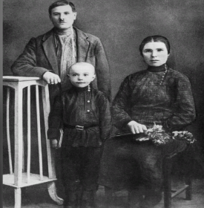
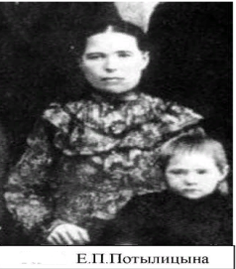
1931 год стал особенно трагичным для Виктора Астафьева: погибла его мать, а отца осудили на пять лет, признали врагом народа и отправили в Карелию - на строительство Беломорканала. Мальчик остался на попечении бабушки.
Бабушка

Slide 7
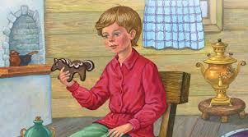
После смерти матери Виктор жил у её родителей - Екатерины Петровны и Ильи Евграфовича Потылициных. О детстве, проведённом с бабушкой Катериной Петровной, Виктор Астафьев рассказал в первой части автобиографии «Последний поклон» и рассказов «Фотография, на которой меня нет» и «Конь с розовой гривой».

Slide 8
Осенью 1934 года отец Виктора Астафьева вернулся в Овсянку. Вскоре Петр Астафьев женился второй раз и вместе с семьёй перебрался в небольшой город Игарка. О жизни в Игарке Астафьев вспоминал с горечью и болью: он оказался в детском доме.
«Беспризорничество. Сиротство. Детдом-интернат. Все это пережито в Игарке. Но ведь были и книги, и песни, и походы на лыжах, и детское веселье, первые просветленные слезы», — вспоминал он об этом времени.

Slide 9
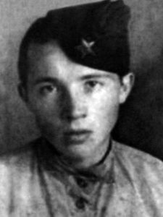
Игнатий Рождественский, преподаватель
русского языка и литературы в детском доме,
стал его другом на долгие годы: писатель
уважал его за «требовательность и
человеческое внимание».
Другим наставником Астафьева был
директор детского дома Василий Соколов.
И Рождественский, и Соколов заметили,
что мальчику легко даются литература и русский язык, и советовали ему подумать о писательской карьере.

Slide 10
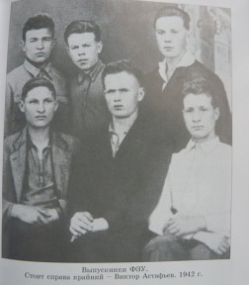
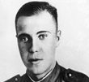
В 1941 году Виктору Астафьеву исполнилось 17 лет, и по закону он больше не мог оставаться в детдоме. Астафьев пошел работать на завод коновозчиком, затем поступил в железнодорожную школу. Но началась Великая Отечественная война. Виктор Астафьев, как и многие его сокурсники, не захотел оставаться в тылу и пошел добровольцем на фронт.

Slide 11
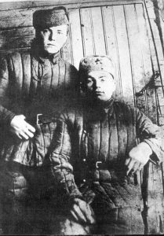
В боях под польским городом Дукла осенью 1944-го Астафьев был ранен и несколько месяцев провел
в госпитале. После лечения от строевой службы его отстранили. Молодой боец был заслуженно награжден орденом «Красной Звезды», медалями «За отвагу» и «За победу над фашистской Германией».

Slide 12
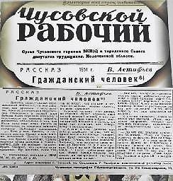
За первые послевоенные годы Астафьев сменил несколько профессий. Жизнь ему скрашивали встречи литературного кружка при местной газете. Именно они вдохновили его на написание первого художественного произведения. В 1951 году рассказ «Гражданский человек» напечатали в городской газете «Чусовской рабочий».

Slide 13
В 1953 году в Перми напечатали
первую книгу Астафьева - «До будущей
весны». В 1955-м там же вышел сборник «Огоньки».
В 1958 году Астафьев стал членом
Союза писателей СССР. Тогда же вышел его роман «Тают снега». Рассказы писателя начали публиковать в крупных журналах — «Новый мир» и «Молодая гвардия». В конце 1950-х годов увидели свет повести «Перевал», «Звездопад» и «Стародуб».

Slide 14
ВЕДУЩИЕ ТЕМЫ ТВОРЧЕСТВА
Тема военного патриотизма и описание деревенского быта – ведущие темы творчества Астафьева. Его первый рассказ «Васюткино озеро», написанный еще в школе, стал в итоге полноценным произведением. Жизнь в глухих сибирских поселениях отражена в лирических рассказах Астафьева. Многие работы автора были переведены на разные языки и изданы во многих странах мира.

Slide 15
23 декабря 1975 года Виктор Астафьев
получил Государственную премию СССР за повести «Кража», «Последний поклон», «Перевал» и «Пастух и пастушка». Он также попробовал себя в драматургии и создал две пьесы — «Черемуха» и «Прости меня».
В 1976 году была опубликована книга «Царь-рыба» о вмешательстве цивилизации в жизнь провинции. Именно «Царь-рыба» принесла Астафьеву всесоюзную известность.

Slide 17
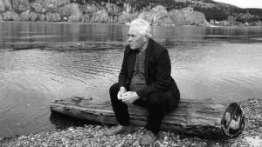
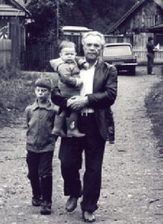
В 1980 году Виктор Петрович купил дом в селе Овсянка и стал использовать его вместо дачи, все лето проживая на своей малой родине. В этот период появилось много его произведений – как художественных, так и публицистических. Здесь он начал работу над романом «Прокляты и убиты», первый том которого вышел в 1992 году, второй –
в 1994.

Slide 18
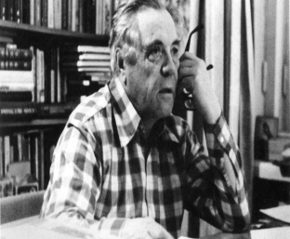
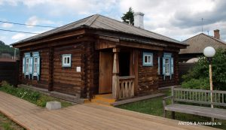
По произведениям Астафьева сняты кинофильмы «Сюда не залетали чайки», «Таежная повесть», «Звездопад»,
«Где-то гремит война», «Ненаглядный мой».
Умер Виктор Петрович 29 ноября 2001 года. В деревне, где он родился сейчас расположен музей семьи Астафьева. Через восемь лет после смерти писателю была присуждена премия Солженицына.

Slide 19
«ПОСЛЕДНИЙ ПОКЛОН»
«Последний поклон», который В.П.Астафьев назвал самой своей «сокровенной» книгой, писался в течение долгих 20 лет, постепенно вырастая
в законченное произведение. Оно печаталось отдельными главами
в газетах и журналах (в том числе
и детских) в разных издательствах страны, начиная с 1960 по 1978 годы.

Slide 20
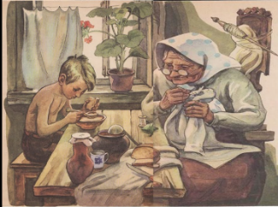
«ПОСЛЕДНИЙ ПОКЛОН»
«Последний поклон» — этапное
произведение В.П.Астафьева. В нем
сопряжены две основные темы для
писателя: деревенская и военная.
В центре автобиографической повести –
судьба рано оставшегося без матери мальчика, которого воспитывает бабушка. Порядочность, трепетное отношение к хлебу, аккуратное — к деньгам — все это при ощутимой бедности и скромности в сочетании с трудолюбием помогает семье выживать даже в самые трудные минуты.

Slide 21
Главная тема «Последнего поклона» — тема взросления человека, становления личности главного героя Виктора Потылицына.
Центральным образом всей книги является образ бабушки. Ей, хранительнице семьи, защитнице детства, бьет благодарный земной поклон автор книги. Бабушка главного героя – добрая и заботливая. В её речь автор включил огромное количество диалектных и просторечных слов и выражений. Так Астафьев показал всю простоту и незатейливость русского человека.

Slide 22
«Фотография, на которой меня нет»
В.Астафьев создал большое автобиографическое произведение, одной из частей которого является рассказ «Фотография, на которой меня нет». Сам писатель говорит о том, что хотел написать о своей родной Сибири, о людях, ее населяющих, о своем детстве.
Писатель хотел донести до читателя идею родства, связи поколений. В рассказе описываются главные герои – бабушка и внук. Писать большую книгу автор начал в 1956 году, с небольших рассказов о своем детстве.

Slide 23
«Фотография, на которой меня нет»
Год написания – 1968 г.
История создания – Приезд фотографа в глухую деревушку. Фотография, попавшая в руки писателя, напомнила о прошлом,
и так началась история создания рассказа.
Тема – В своем рассказе писатель раскрывает тему семейных традиций, тему патриотизма и любви к родине, к ее истории.
Композиция – Особенность композиции рассказа Астафьева заключается в том, что повествование идет от рассказчика сначала от маленького мальчика, а заканчивается зрелым взглядом взрослого человека.
Жанр – Автобиографический рассказ.
Направление – Реализм.

Slide 24
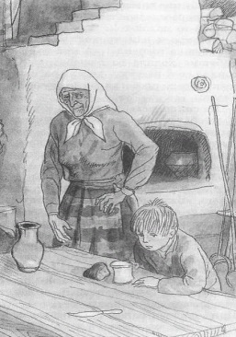
ЖАНР
Небольшой рассказ «Фотография, на которой меня нет», входит в автобиографическое произведение писателя «Последний поклон»,
чей жанр определяется как повесть, состоящая
из рассказов. Рассказ «Фотография, на которой меня нет» является одной из глав «Последнего поклона».
Произведение писателя автобиографично не только для него, но и для читателей. Все события близки и узнаваемы, герои настолько реальны,
что многие из читателей узнают в них себя и
своих близких, и дальних родственников.

Slide 25
КОМПОЗИЦИЯ
В композиции произведения, автор использует характерную для него особенность рассказа – два автора. На протяжении всей истории, события довоенного времени, описываются глазами ребенка, наивного и непосредственного, верящего в счастливое будущее. И лишь в самом конце появляется взрослый автор, который смотрит на старое фото, и видит все прошедшее время глазами человека, пережившего войну, потерявшего на ней многих из тех, кто остался лишь на этой фотографии.

Slide 26
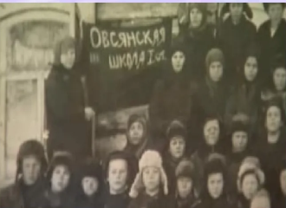
КОМПОЗИЦИЯ
Довоенный период и война, все это проходит перед глазами читателя. Хотя
в рассказе и нет описания военной трагедии, это подразумевается само собой, и в этом заключается особенность композиционного построения рассказа. Сделав такой вывод, читатель по-другому начинает относиться к жизни, к старым фотографиям, в которых хранится история.

Slide 27
«Фотография, на которой меня нет»
«Глухой зимою, во времена тихие, сонные нашу школу взбудоражило неслыханно важное событие». Из города на подводе приехал фотограф! Он приехал фотографировать учащихся! Где поместить его на ночлег? Фотограф был пристроен на ночь у десятника сплав конторы Ильи Ивановича Чехова..
Школьники готовились к съемке, обсуждая, что надеть, как причесаться. Было решено, что в первых рядах будут отличники, а хулиганы и двоечники — в последних.

Slide 28
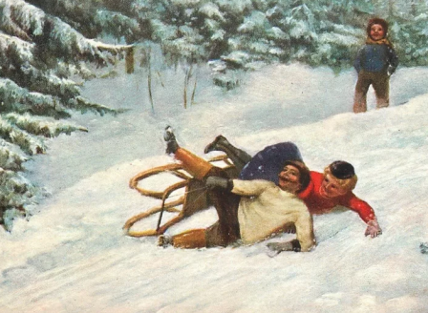
«Фотография, на которой меня нет»
Рассказчик и его друг Санька ни примерным поведением, ни оценками не могли похвастаться. Поэтому с горя, что окажутся в последнем ряду, где их никто
и не разглядит, мальчишки накатались с горки на санках. Вернулись домой мокрые и разгоряченные.

Slide 29
«Фотография, на которой меня нет»
Рассказчик страдал ревматизмом — и ночью у него разболелись ноги. Да так, что он завыл — сначала тихонько, по-щенячьи, затем и в полный голос. Бабушка растерла ноги нашатырным спиртом, нашлепала его, закутала в пуховую шаль:
— Спи, пташка малая, Господь с тобой и анделы во изголовье.
Но растирка не помогла. Мальчик бился и кричал.
Бабушка велела деду растопить баню и унесла туда мальчонку — сам он идти уже не мог.

Slide 30
«Фотография, на которой меня нет»
Санька из солидарности тоже сказал, что фотографироваться не пойдет. Тем более, что ему было совестно, ведь это он сманил приятеля кататься. Так проверяется настоящая дружба, какое великодушное сердце и какую сильную волю надо иметь, чтобы отказаться от такого события, которое, может, больше и не повторится.

Slide 31
«Фотография, на которой меня нет»
На примере Санька, становится ясно, чему учит рассказ, а именно, умению отказаться ради дружбы от всего дорогого, важного и неповторимого, Санька понял, что именно такой поступок, в данный момент, является самым важным, и не только для больного друга, но
и для него самого. Это настоящий пример самоотверженности и великодушия.

Slide 32
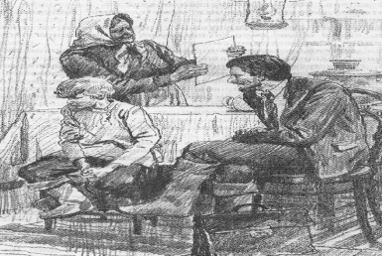
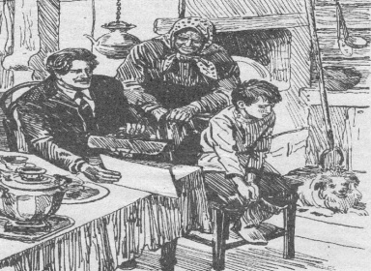
«Фотография, на которой меня нет»
Учитель приходит справиться о здоровье мальчика и приносит
ему фотографию класса,
где сняты деревенские школьники, а самого Вити
нет. Это тоже пример
доброты и сопереживания.

Slide 33
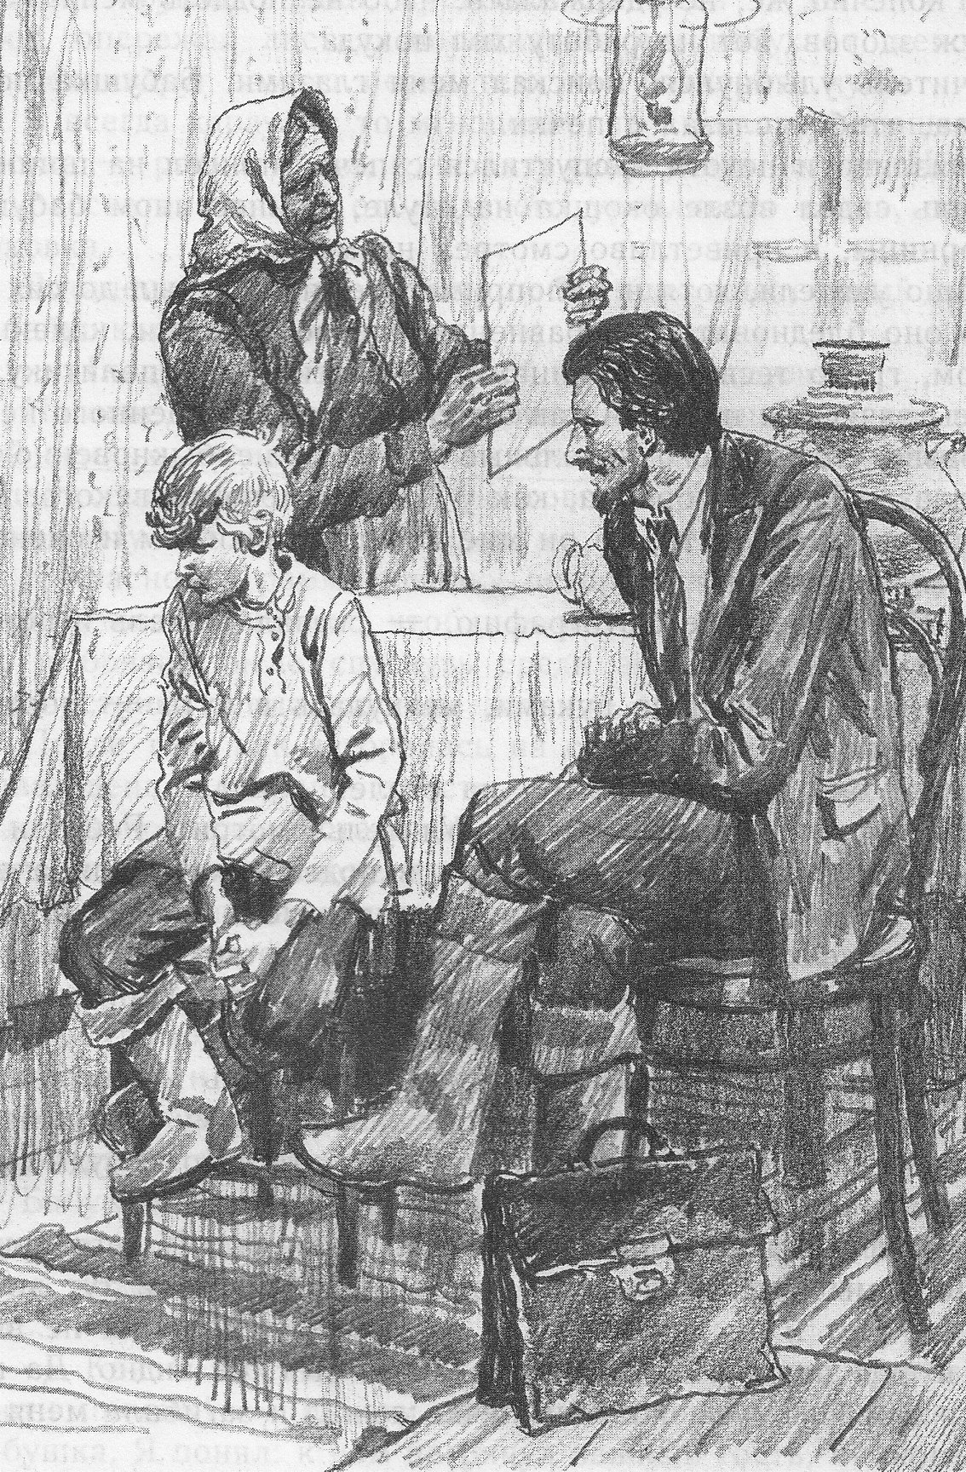
УЧИТЕЛЬ
Воспоминания об учителе занимают
большое место в рассказе.
Память сохранила даже внешность
умного, интеллигентного человека, чья
жизнь воспринимается как великое самопожертвование.
Суровое время требовало именно
таких самоотверженных учителей, которые, бросив городскую жизнь, всецело отдавали себя учительской работе.

Slide 34
Бедно жило село, но учитель оказался очень деятельным: он послал школьников собирать утиль: старые самовары, тряпки, кости. Все это отвез в город и привез тетради, переводные картинки. «Мы попробовали сладких петушков на палочках, женщины разжились иголками, нитками, пуговицами.
Учитель еще и еще ездил в город на сельсоветской кляче, выхлопотал и привез учебники, один учебник на пятерых.. Деревенские семьи большие, стало быть, в каждом доме появился учебник. Столы и скамейки сделали деревенские мужики и плату за них не взяли, обошлись магарычом, который, как я теперь догадываюсь, выставил им учитель на свою зарплату».

Slide 35
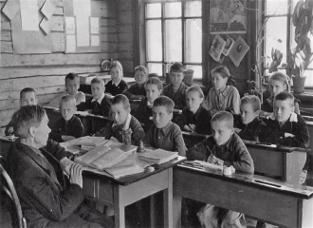
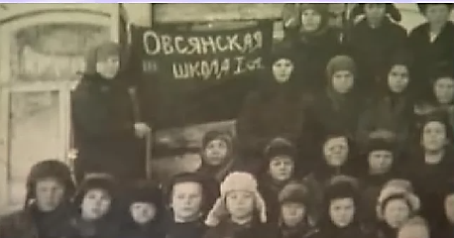
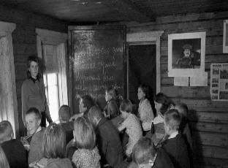
Так поднялась школа.
Учитель в теплое время ходит с учениками гулять в лес и поле и много рассказывает им, а дети делятся с ним своими знаниями о местной природе. Однажды компания увидела ядовитую змею и учитель, испугавшись за детей, убил ее палкой.
Фамилии учительской в деревне теперь никто не помнит, но главное, что осталось слово — Учитель.

Slide 36
«…Прошли годы, много, ох много их минуло. А я таким вот и помню деревенского учителя — с чуть виноватой улыбкой, вежливого, застенчивого, но всегда готового броситься вперед и оборонить своих учеников, помочь им в беде, облегчить и улучшить людскую жизнь. Уже работая над этой книгой, я узнал, что звали наших учителей Евгений Николаевич и Евгения Николаевна. Мои земляки уверяют, что не только именем-отчеством, но и лицом они походили друг на друга… Тут, я думаю, сработала благодарная человеческая память, сблизив и сроднив дорогих людей, а вот фамилии учителя с учительницей никто в Овсянке вспомнить не может. Но фамилию учителя можно и забыть, важно, чтоб осталось слово «учитель»!...»

Slide 37
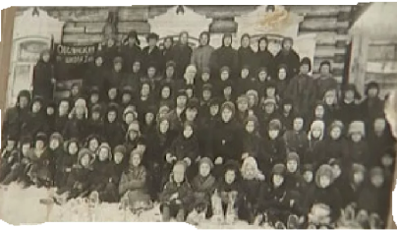
Повзрослев, Витя смотрит на эту
фотографию, где запечатлены
школьники на фоне его родового дома,
и перед ним встают образы тех людей, которые жили с ним рядом, учились и работали.
Фотография хранит в себе события тех
далеких дней, являясь летописью истории.
Именно об этом хотел сказать автор в своем произведении, что надо свято беречь в памяти прошлое, ведь без него нет и будущего.

Slide 38
«…Смотрю, иногда улыбнусь, вспоминая, а смеяться и тем паче насмехаться над деревенскими фотографиями не могу, как бы они порой нелепы ни были. …пусть мои тетки и дядья красуются в фанерном автомобиле, одна тетка в шляпе вроде вороньего гнезда, дядя в кожаном шлеме, севшем на глаза; пусть казак, точнее, мой братишка Кеша, высунувший голову в дыру на материи, изображает казака с газырями и кинжалом; пусть люди с гармошками, балалайками, гитарами, с часами, высунутыми напоказ из-под рукава, и другими предметами, демонстрирующими достаток в доме, таращатся с фотографий. Я все равно не смеюсь….»

Slide 39
Многие считают деревенские фотографии смешными, но это не так.
«Деревенская фотография — своеобычная летопись нашего народа, настенная его история, а еще не смешно и оттого, что фото сделано на фоне родового, разоренного гнезда».

Slide 40
САМОСТОЯТЕЛЬНАЯ РАБОТА
Прочитать рассказ. Ответить на вопросы
и выполнить задания (стр. 120).

